Slide 1



Slide 2
Tiết 2

Slide 3


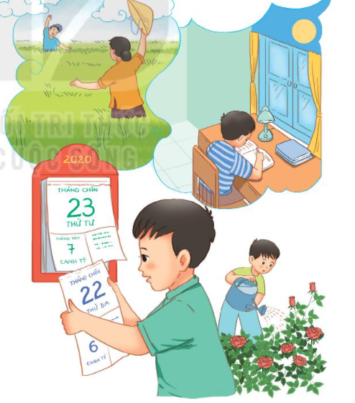
2
ĐỌC
Ngày hôm qua đâu rồi
a
1
3
Em cầm tờ lịch cũ:
- Ngày hôm qua đâu rồi?
Ra ngoài sân hỏi bố
Xoa đầu em, bố cười.
- Ngày hôm qua ở lại
Trên cành hoa trong vườn
Nụ hồng lớn lên mãi
Đợi đến ngày tỏa hương.
- Ngày hôm qua ở lại
Trong hạt lúa mẹ trồng
Cánh đồng chờ gặt hái
Chín vàng màu ước mong.
- Ngày hôm qua ở lại
Trong vở hồng của con
Con học hành chăm chỉ
Là ngày qua vẫn còn.
BẾ KIẾN QUỐC
2
4

Slide 4






Bạn nhỏ đã hỏi bố điều gì?
Bạn nhỏ hỏi ngày hôm qua đâu rồi
Trả lời câu hỏi
2. Theo lời bố ngày hôm qua ở lại những đâu?
Cành hoa, hạt lúa, vở hồng
3. Trong khổ thơ cuối, bố đã dặn bạn nhỏ điều gì để ngày hôm qua vẫn còn?
Dặn bạn nhỏ học hành chăm chỉ

Slide 5
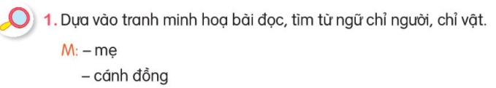

Tờ lịch
Hoa hồng
Bàn học
Đèn bàn…..
Bé đang tưới hoa
Bé đang xem lịch….

Slide 6



CỦNG CỐ BÀI HỌC

